Slide 1
第三章 动态电路分析
♦补充[第一章第4节:储能元件(电感和电容)]
3.1 动态电路的基本概念
3.2 一阶电路的分析
3.5 二阶电路简介

Slide 2
3.1 动态电路的基本概念
一.动态电路及其方程
二.过渡过程产生的原因及条件
三.什么是一阶电路
四.动态电路的初始值
五. 换路定律
六. 稳态值的计算

Slide 3
3.2 一阶电路的分析
动态电路分析的基本方法（经典法）是建立微分方程，然后用数学方法求解微分方程，最终得到电压电流响应的表达式，进行分析。
下面我们以RC一阶电路为例，讨论一阶电路微分方程的建立及求解，得到全响应的一般表达式，并在此基础上推导出工程上常用的一阶电路三要素法，然后举例说明如何用三要素法求解带开关的直流一阶电路，最后讨论几个与我们生活和学习密切相关的实例。

Slide 4
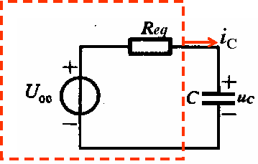
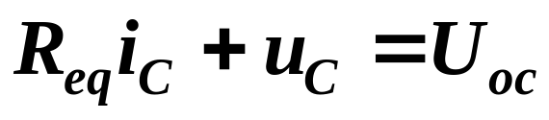
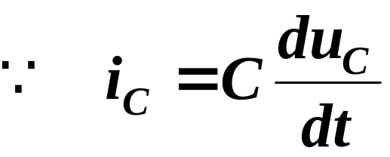
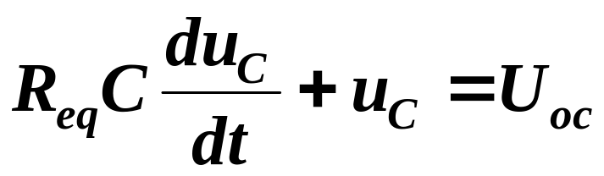
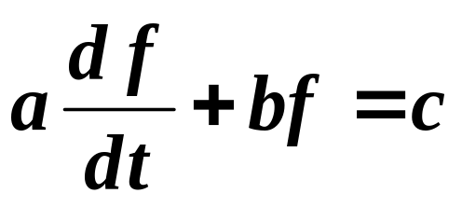
分析：
列电路的KVL方程：
一般形式：
由直流电源激励的一阶线性电路的数学模型是：
以时间为自变量的一阶常系数线性微分方程

Slide 5
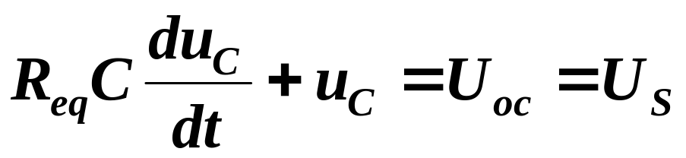
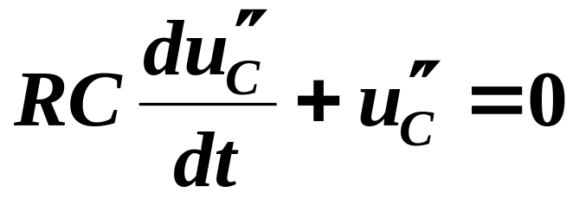
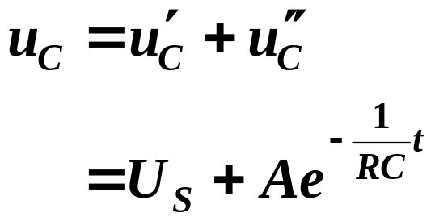
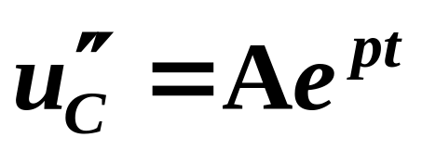
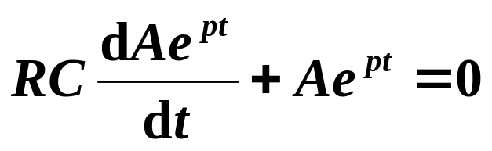
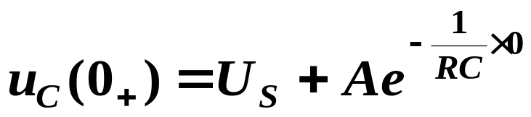
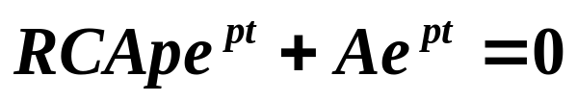
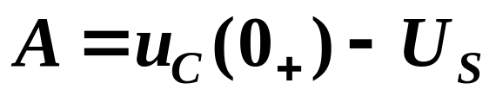
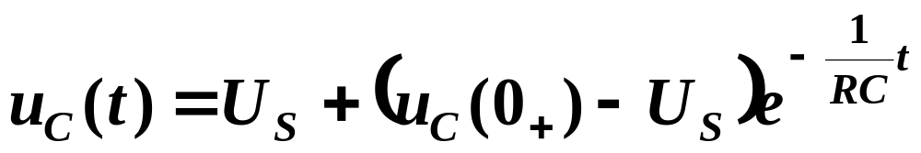
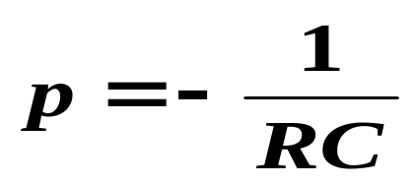
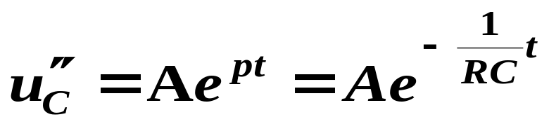
1、齐次微分方程的通解：
2、非齐次微分方程的解：
特解
设
由初始值确定常数A
则：
得
RCp+1=0
特征方程
特征根
则
稳态响应
暂态响应

Slide 6
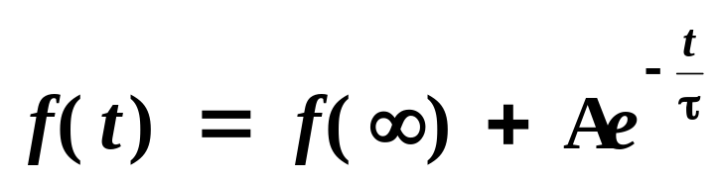
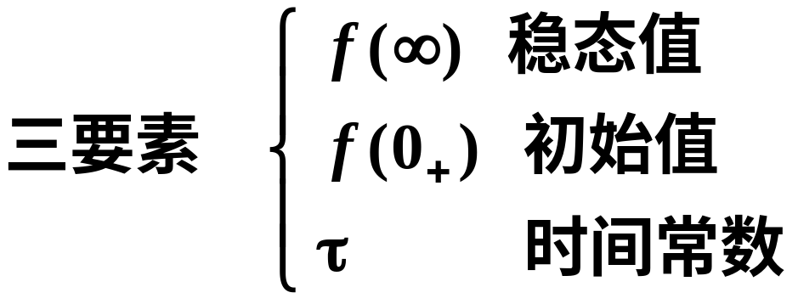
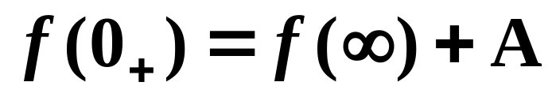
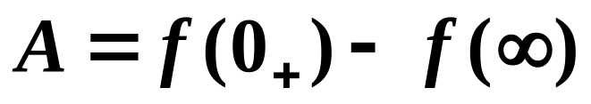
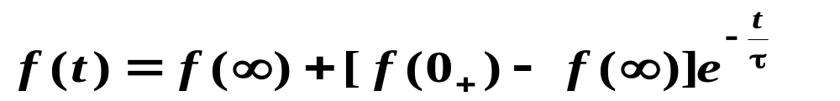
一阶电路的数学模型是一阶微分方程：
其解答一般形式为：
P93 公式3.2.20
令 t = 0₊
上式即为计算直流激励一阶电路全响应的三要素公式。

Slide 7
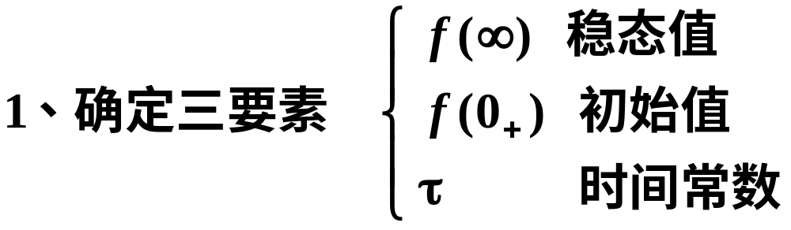
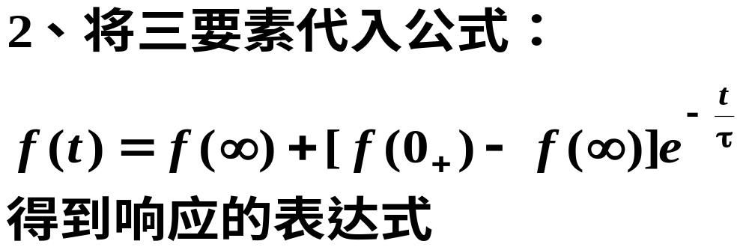
用三要素法计算直流激励一阶电路响应的一般步骤是：

Slide 8
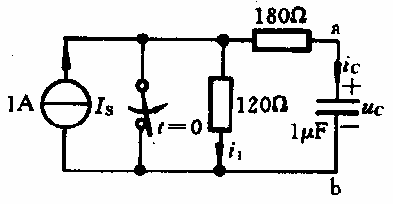

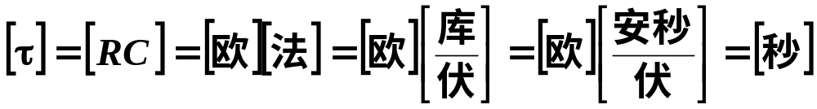
♦ 时间常数τ ( the time constant )
(1) 一阶RC电路
例：
a
有源二端网络
i_{C}
+
R_{o}
C
−
b
令 τ =R_{o}C , 称τ为一阶RC电路的时间常数
同一RC电路中所有响应具有相同的时间常数

Slide 9
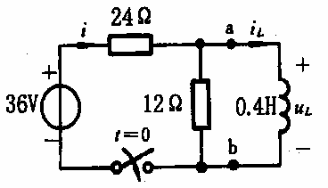
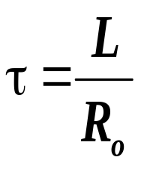
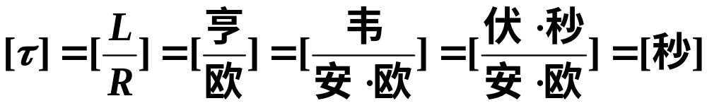
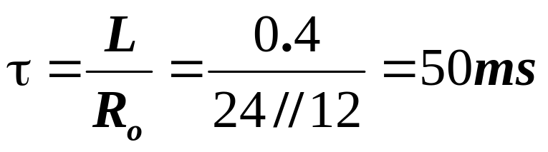
(2) 一阶RL电路
例：
i_{L}
a
有源二端网络
+
R_{o}
u_{L}
L
−
b
令 , 称为一阶RL电路时间常数
同一RL电路中所有响应具有相同的时间常数

Slide 10
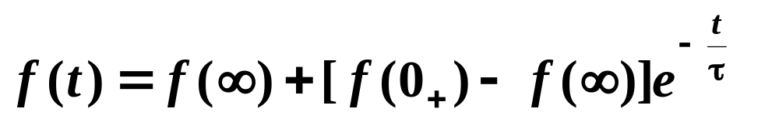
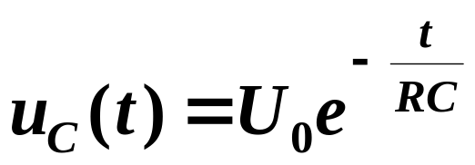
(3) 时间常数的物理意义
例：
由三要素公式可得：
S
i (t)
(t=0)
R
+
U₀
u_{C} (t)
-
U₀
u_{C} / V
0
t /s

Slide 11
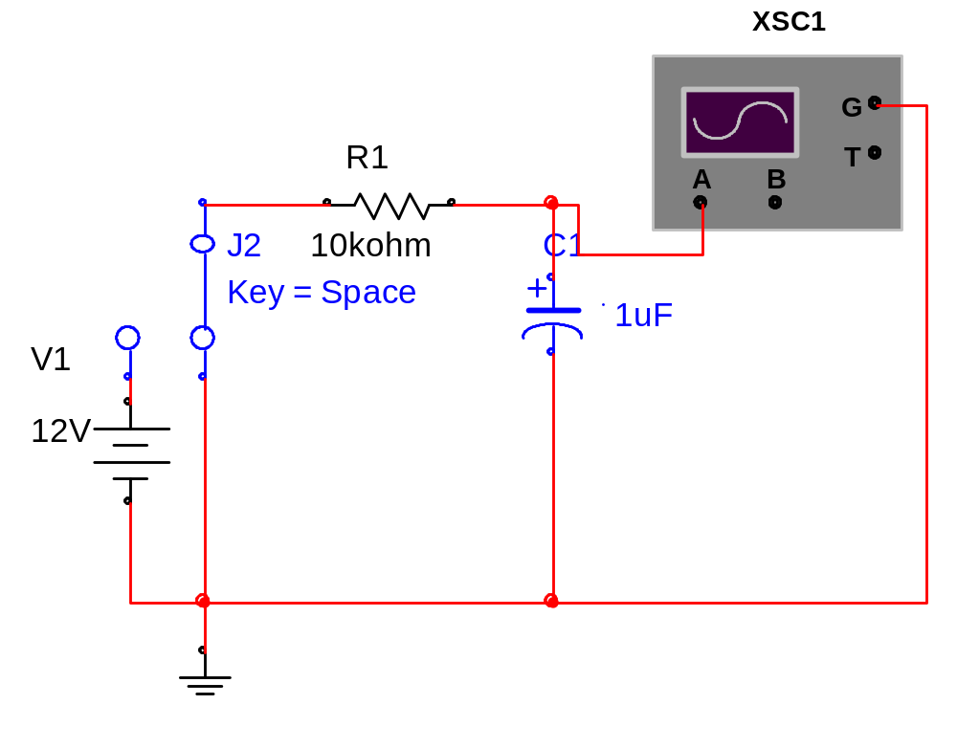
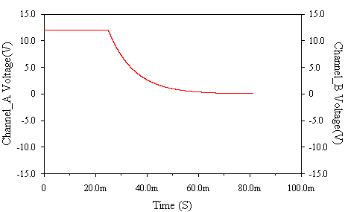

Slide 12
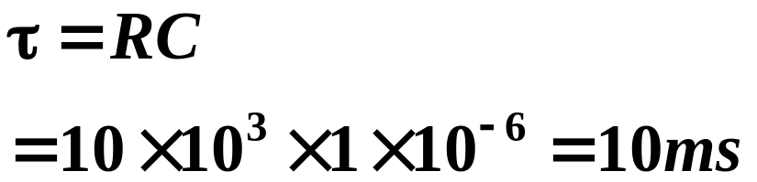
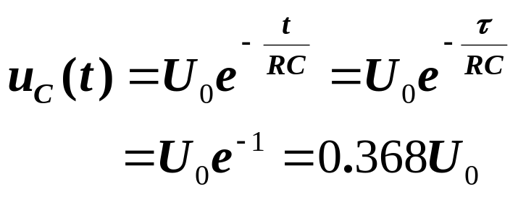
12V
36.8%U₀
τ
5τ
t | 0 | τ | 2τ | 3τ | 4τ | 5τ | ∞
u_{C} (t) | U₀ | 0.368U₀ | 0.135U₀ | 0.050U₀ | 0.018U₀ | 0.007U₀ | 0
工程上认为 , 经过 3τ - 5τ , 过渡过程结束。

Slide 13
练习 P111 时间常数

Slide 14
例1：在下图中，t<0时电路已处于稳态。用三要素法求t ≥ 0 时的 u_{C}(t),并画出变化曲线。
a
S
R₁
1kΩ
b
t=0
+
+
+
u_{C}
R₂
C
U₁
U₂
–
–
3μF
2kΩ
–
3V
6V
解：
先确定u_{C}(0₊)、 u_{C}(∞)和时间常数τ
u_{C}(0₊)= u_{C}(0₋)
R₂• U₁
= ——— = 2V
R₁+R₂
R₂• U₂
τ = (R₁|| R₂)C = —×3 = 2ms
u_{C}(∞)= ——— = 4V
23
R₁+R₂
等效电阻R：从C两端看进去的等效电阻

Slide 15
例1：在下图中，t<0时电路已处于稳态。用三要素法求t ≥ 0 时的 u_{C}(t),并画出变化曲线。
a
S
R₁
1kΩ
b
t=0
+
+
+
u_{C}
R₂
C
U₁
U₂
–
–
3μF
2kΩ
–
3V
6V
u_{C} (V)
解：
u_{C}(0₊)= 2V
u_{C}(∞) = 4V
4
τ =2ms
求t ≥ 0 时的 u_{C}
[u_{C}(0₊) – u_{C}(∞)]e ^{-t/τ}
u_{C} = u_{C} (∞)+
2
e^{– 500 t}
u_{C} =4 – 2
t (s)
V
0

Slide 16
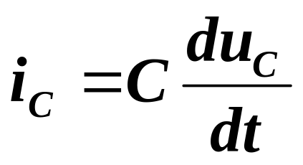
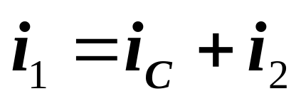
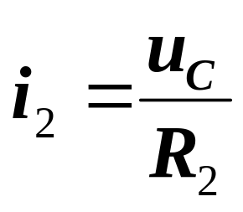
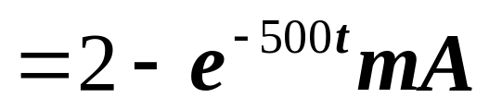

例1：在下图中，t<0时电路已处于稳态。用三要素法求t ≥ 0 时的 u_{C}(t),并画出变化曲线。
a
S
R₁
1kΩ
e^{– 500 t}
u_{C} =4 – 2
i₁
i_{C}
i₂
V
b
t=0
+
+
+
u_{C}
R₂
C
U₁
U₂
–
–
3μF
2kΩ
–
3V
6V

Slide 17
一阶电路的三种响应曲线
1
f(t)
f(∞)
练习 P86 例3.2.1
t (s)
f(t)
3
f(0+)
t (s)
2
f(0+)
= f(∞)
f(t)
f(0+)
无过渡过程，直接进入稳态
t (s)
f(∞)

Slide 18



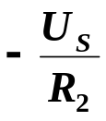
例2 Photoflash Unit
?
R₁
S
2kΩ
1
i
+
2
+
80V
R₂
4Ω
u_{C}
C
U_{S}
−
−
u_{c}
photolamp
U_{S}
工作原理：
i
1）开关S→1, U_{S}向C以τ₁=R₁C缓慢充电; u_{C}从0上升到U_{S} ;
0
t₁
t
充电时间t₁大约为5τ₁=20s
2）开关S→2, C经过photolamp 以τ₂=R₂C快速放电;放电电流 i的峰值达到U_{S} /R₂ =80/4=20A;
放电时间大约为5τ₂=40ms

Slide 19
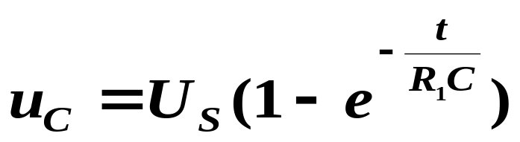
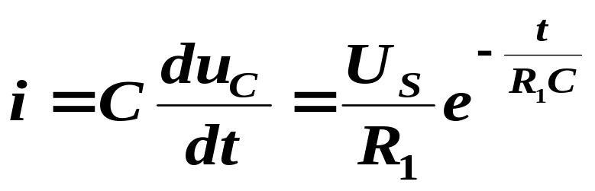
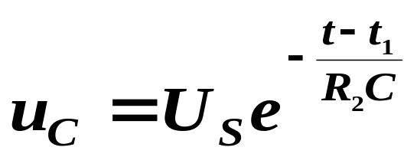
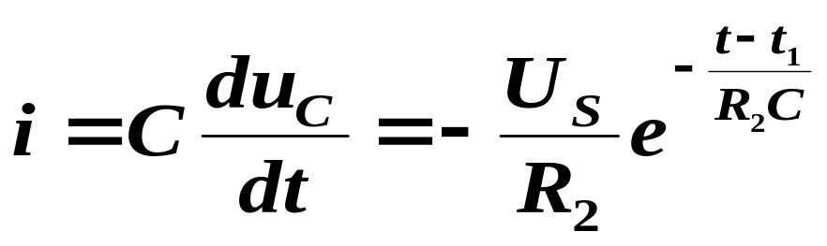
例2 Photoflash Unit
这种简单的RC电路可提供瞬间大电流脉冲，在电子点焊、雷达发射管等场合都得到应用。
R₁
S
2kΩ
1
i
+
2
+
80V
R₂
4Ω
u_{C}
u_{c}
C
U_{S}
−
−
U_{S}
photolamp
2）计算公式：
i
0≤ t ≤ t₁
0
t₁
t
t₁≤ t < ∞

Slide 20


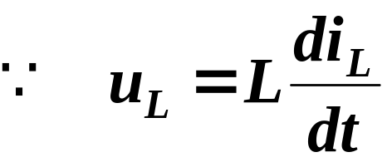
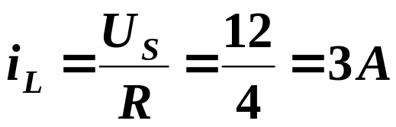

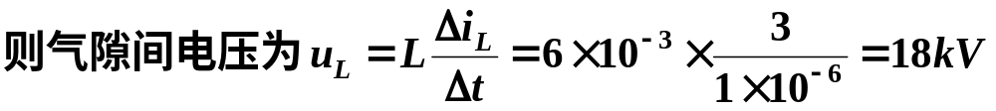
例3、Automobile Ignition Circuit
汽车的汽机需要汽缸中的燃气混合物在适当的时候点火才能启动。
S
R
Spark coil
Spark plug
i_{L}
4Ω
+
+
12V
U_{S}
u_{L}
L
−
工作原理：
−
Air gap
若一对电极之间施加上千伏的高压，则气隙间产生火花，由此实现汽缸点火。
问题是如何由12V的汽车电池获得上千伏的高电压？
由电感L（火花线圈）获得
使 i 在瞬间发生很大的变化→u_{L}↑↑
S→闭合，i_{L} ↑逐渐增加到
若S用1微秒打开，

Slide 21
3.5 二阶电路简介
(Second-Order Circuits )
了解二阶电路在不同参数条件下，电路的三种状态（过阻尼、欠阻尼、临界阻尼）及物理过程。

Slide 22
当电路中含有两个独立的动态元件时，描述电路的方程为二阶微分方程—— 二阶电路
最简单的二阶电路：RLC串联电路、 GCL并联电路
其它形式的二阶电路举例如下：
R₁
R₂
t=0
R
i
R
+
+
+
u_{L}
L
C
u_{C}
u_{S}
L₁
L₂
50 V
-
-
–
i
i
C
L
C₂
R
R₁
R₂
∞
+
+
–
+
u_{O}
i_{S}
u_{S}
C₁
C₂
C₁
–

Slide 23
二阶电路的动态分析原则上与一阶电路的分析相似→列方程→解方程。
微分方程法（即经典法）分析二阶电路的步骤：
′
1、确定动态元件的初始条件[f (0₊) 、f (0₊) ] ;
u(0₊)、 i(0₊)
2、列写t >0₊电路的二阶微分方程；
3、求通解；
4、求特解；
5、全解 = 通解 + 特解；
′
6、由初始条件[ f (0₊) 、f (0₊) ] 确定待定常数→得确定解；
7、画波形分析动态过程。

Slide 24
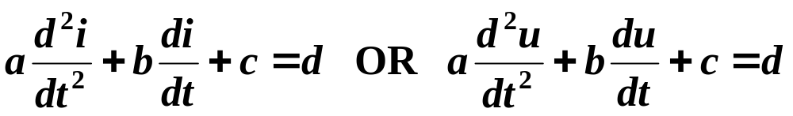
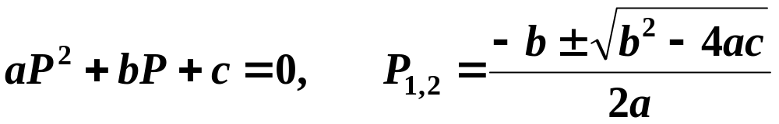
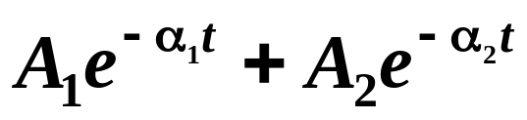



二阶非齐次线性微分方程的解
通解 + 特解
暂态 + 稳态
稳态解：由直流稳态电路求解，L相当于短路，C相当于开路。
暂态解：由齐次方程的特征根求解
全解：由初始条件确定待定常数
P₁ , P₂为不等的实根：
P₁ , P₂为相等的实根：
P₁ , P₂为共轭复根：

Slide 25




例
t =0
R
1H
已知图示电路已达稳态，在t=0时将开关S打开，
试画出R分别为5Ω 、4Ω 、1Ω时电容两端电压u_{c}(t)的变化曲线 。
i
S
+
+
u_{c}
24V
_
1Ω
–
0.25F
1、R=5Ω时
i(0₋)=24/(5+1)=4A u_{c}(0₋)=1×i(0₋)=4V
S打开后，为RLC与电压源串联电路
KVL：
Ri + u_{L} + u_{c} = U_{s}
齐次方程通解：

Slide 26

P_{1,2} = –1, –4 -----两个不等的实根
全解：u_{c}(t) = 24+ (A₁e^{-t} + A₂e^{-4t})
由初始值确定待定常数A₁和A₂
u_{c}(0) = 4 = 24 + A₁ + A_{2 … … … （1）}
i_{L}(0)=Cu_{c}(0)=4A
∴u_{c}(0)=4/C=4/0.25=16V
′
′
u_{c}(t) = –A₁e^{-t} –4A₂e^{-4t}
′
u_{c}(0)=16= –A₁ –4A₂ _{… … … （2）}
′
解得：A₁ = –64/3 ， A₂ =4/3
全解：u_{c}(t) = 24+(4/3)(– 16e^{-t} + e^{-4t}) V

Slide 27
u_{c}(t)
欠阻尼(R=1Ω)
40
临界阻尼(R=4Ω)
32
24
16
8
过阻尼(R=5Ω)
4
t/s
0
1
2
3
4
5
6
7
三种阻尼度的响应曲线

Slide 28
2、R=4Ω时
i(0⁻)=24/(4+1)=4.5A u_{c}(0⁻)=1×i(0⁻)=4.5V
t =0
R
1H
i
S
+
+
u_{c}
24V
_
1Ω
–
0.25F
P_{1,2}
= –2
全解：u_{c}(t) = 24+ (A₁+A₂ t ) e^{-2t}
u_{c}(0) =4.5 = 24 + A₁ _{… …（1）}
A₁ = –19.5
i_{L}(0)=Cu_{c}(0)=4.5
∴u_{c}(0)=4.5/C=18
′
′
u_{c}(0)=18= –2A₁ +A₂ _{… … （2）}
′
A₂ =57
全解：u_{c}(t) = 24+(–19.5 +57 t ) e^{-2t}

Slide 29
3、R=1Ω时
i(0⁻)=24/(1+1)=12A u_{c}(0⁻)=1×i(0⁻)=12V
t =0
R
1H
i
S
+
+
u_{c}
24V
_
1Ω
P_{1,2}
–
0.25F
= –0.5±j1.936
全解：u_{c}(t) = 24+ (A₁cos1.936t+A₂sin1.936t)e^{-0.5t}
u_{c}(0) =12 = 24 + A₁ _{… …（1）}
A₁ = –12
i_{L}(0)=Cu_{c}(0)=12
∴u_{c}(0)=12/C=48
′
′
u_{c}(0)=48= –0.5A₁ +1.936A₂ _{… （2）}
′
A₂ =21.7
全解u_{c}(t) = 24+ (–12cos1.936t+21.7sin1.936t)e^{-0.5t}

Slide 30
二阶电路的动态分析原则上与一阶电路的分析相似→列方程→解方程。
微分方程法（即经典法）分析二阶电路的步骤：
′
1、确定动态元件的初始条件[f (0₊) 、f (0₊) ] ;
u(0₊)、 i(0₊)
2、列写t >0₊电路的二阶微分方程；
3、求通解；
4、求特解；
5、全解 = 通解 + 特解；
′
6、由初始条件[ f (0₊) 、f (0₊) ] 确定待定常数→得确定解；
7、画波形分析动态过程。

Slide 31
第四章 交流电路分析
4.1 交流信号的基本概念
4.2 正弦电路中的电阻、电感和电容
4.3 正弦稳态电路的分析
4.4 正弦稳态电路的分析功率
4.5 正弦交流电路中的谐振
4.7 三相交流电路

Slide 32

4.1 交流信号的基本概念
一、 复数F表示形式：
F=a+jb
+j
+j
F
F
b
b
|F|
θ
0
a
+1
0
a
+1
F=a+jb
F=|F|e^{jθ} =|F|∠θ

Slide 33


两种表示法的关系：
+j
F
F=a+jb
直角坐标表示
b
|F|
F=|F|e^{jθ} =|F| θ
极坐标表示
θ
0
a
+1
或
二、 复数运算
+j
1. 加减运算——直角坐标
F₂
若 F₁=a₁+jb₁， F₂=a₂+jb₂
F₁
则 F₁±F₂=(a₁±a₂)+j(b₁±b₂)
0
+1
加减法可用图解法。

Slide 34

2. 乘除运算——极坐标
若 F₁=|F₁| θ₁ ，若F₂=|F₂| θ₂
则:
乘法：模相乘，角相加。
除法：模相除，角相减。

Slide 35








例1.
解:
例2.
解：上式

Slide 36






3. 旋转因子：
复数 e^{jθ} =cosθ +jsinθ =1∠θ
F•e^{jθ} 相当于F逆时针旋转一个角度θ，而模不变。
故把 e^{jθ} 称为旋转因子。
+j
几种不同θ值时的旋转因子：
0
+1
e^{jπ/2} =j , e^{-jπ/2} = -j, e^{jπ} = –1 故 +j, –j, -1 都可以看成旋转因子。

Slide 37
三、正弦量：按正弦规律变化的量。
i
瞬时值表达式：
i(t)=I_{m}cos (ωt + ψ_{i})
_
+
u
i
波形：
T
ωt
0
ψ_{i}
f =1/T
周期T (period)和频率f (frequency) :
周期T ：重复变化一次所需的时间。
单位：s，秒
频率f ：每秒重复变化的次数。
单位：Hz，赫(兹)

Slide 38

四、正弦量的三要素：
(1) 幅值 (amplitude) (振幅、 最大值)I_{m}：反映正弦量变化幅度的大小。
(2) 角频率(angular frequency) ω：每秒变化的角度(弧度)， 反映正弦量变化快慢。
单位： rad/s ，弧度/秒
(3) 初相位(initial phase angle) ψ ：反映了正弦量的计时起点。
i(t)=I_{m}cos (ωt +ψ_{i} )
( ωt +ψ_{i}) 表示正弦量随时间变化的进程,称之为相位角。
当t=0时，相位角(ωt+ψ_{i})= ψ_{i} ，
故称 ψ_{i}为初相位角，简称初相位。
i
T
ωt
0
ψ_{i}

Slide 39


同一个正弦量，计时起点不同，初相位不同。
i(t)=I_{m}cos (ωt +ψ_{i} )
i
ωt
ψ_{i} =0
一般规定：|Ψ | ≤ π

Slide 40
五、同频率正弦量的相位差 (phase difference)
设 i₁(t)=I_{m}cos(ωt +ψ_{i1} ) ，u₂(t)=U_{m}cos(ωt + ψ_{u2} ) ,
则 相位差 即它们的相位角之差：
ϕ₁₂= (ωt + ψ_{i1}) – (ωt + ψ_{u2} ) = ψ_{i1}-ψ_{u2}
恰好等于初相位之差
i₁
ϕ₁₂> 0，称 i₁ 超前 u_{2．}
u₂
ω t
ψ_{i1}
ψ_{u2}
相位差也是在主值范围内取值： | ϕ | ≤ π
ϕ₁₂

Slide 41
u, i
u
i
ωt
0
ϕ = π/2; u 领先 i π/2.
同样可比较两个电压或两个电流的相位差。

Slide 42
u, i
特殊相位关系：
u
i
ϕ = 0， 同相
0
ω t
u, i
ϕ = ±π ，反相
u
ωt
0
i

Slide 43

六．周期性电流、电压的有效值
周期性电流、电压的瞬时值随时间而变，为了衡量其大小工程上采用有效值来表示。
1. 周期电流、电压有效值(effective value)定义
电流有效值定义为：
瞬时值的平方在一个周期内积分的平均值再取平方根。
有效值也称均方根值(root-mean-square，简记为 rms。)
物理意义：周期性电流 i 流过电阻 R，在一周期T 内吸收的电能，等于一直流电流 I 流过R , 在时间T 内吸收的电能，则称电流 I 为周期性电流 i 的有效值。

Slide 44




i(t)
R
I
R
W₂=I ²RT
同样，可定义电压有效值：

Slide 45




2. 正弦电流、电压的有效值
设 i(t)=I_{m}cos(ωt +ψ_{i})

Slide 46



同理，可得正弦电压有效值与最大值的关系：
若一交流电压有效值为U=220V，则其最大值为U_{m}≈311V；
U=380V， U_{m} ≈537V。
工程上说的正弦电压、电流一般指有效值，如设备铭牌额定值、电网的电压等级等。但绝缘水平、耐压值指的是最大值。因此，在考虑电器设备的耐压水平时应按最大值考虑。
测量中，电磁式交流电压、电流表读数均为有效值。
*注意
区分电压、电流的瞬时值、最大值、有效值的符号

Slide 47


七、正弦量的相量表示
两个正弦量
u, i
i₁
i₂
i₁+i₂ →i₃
i₁
i₃
角频率：
有效值：
初相位：
ω
ω
ω
i₂
I₁
I₂
I₃
Ψ ₁
0
Ψ ₂
ω t
Ψ ₃
无论是波形图逐点相加，或用三角函数做都很繁。
因同频的正弦量相加仍得到同频的正弦量，所以，只要确定初相位和有效值(或最大值)就行了。于是想到复数，复数向量也包含一个模和一个幅角，因此，我们可以把正弦量与复数对应起来，以复数计算来代替正弦量的计算，使计算变得较简单。

Slide 48




1. 正弦量的相量表示
若对F(t)取实部：
所以正弦量可以用一个复数描述,使任意一个正弦函数与该复数的实部一一对应.
复常数
称 为正弦量 i(t) 对应的相量。

Slide 49





称 为正弦量 i(t) 对应的相量。
相量的模表示正弦量的有效值
相量的幅角表示正弦量的初相位
正弦量的相量表示:
加一个小圆点，同时将“向量”改用“相量”：
表示与普通的复数相区别，强调专用于表示电路中的正弦量。
正弦电压与相量的对应关系：
例1.
已知
解：
试用相量表示i, u .

Slide 50






例2.
试写出电流的瞬时值表达式。
解：
相量图(相量和复数一样可以在平面上用向量表示)：
ψ_{u}
ψ_{i}
0

Slide 51







×
判断下式是否正确?
×

Slide 52












2. 相量运算
(1) 同频率正弦量相加减
例．
同频正弦量的加、减运算可借助相量图进行。相量图在正弦稳态分析中有重要作用，尤其适用于定性分析。
+j
+j
首尾相接
+1
+1

Slide 53






(2) . 正弦量的微分，积分运算
微分运算:
积分运算:

Slide 54

作 业
P112 3.10 3. 12

